Slide 1
Handreiking voor lokale analyse
Verrijking Startanalyse voor de Transitievisie Warmte

Slide 2
Leidraad
input voor

Slide 3
Waarom een lokale analyse?
Van Startanalyse naar voorkeursstrategieën
Verrijken
Welke oplossingsstrategie?
Prioriteren
Wanneer welke buurt?

Slide 4
Notes:
Nieuw figuur toevoegen met juiste tekst bij V3

Slide 5
Verrijken
Welke oplossingsstrategie?
Notes:
Keus maken om elk punt apart toe te lichten en een slide daaraan toe te wijden m.b.t. belangrijkste kenmerken van dat criterium.

Slide 6
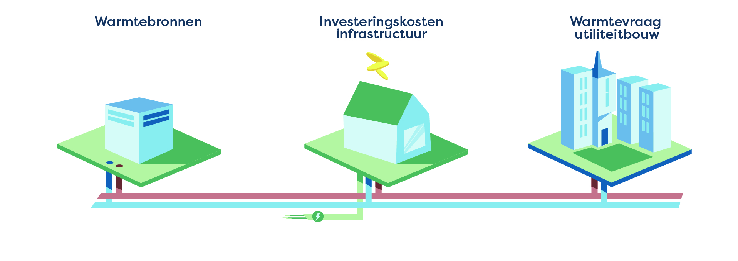
V1: Verzamelen data

Slide 7
V1: Verzamelen data

Slide 8
V1: Verzamelen data
Lokale stakeholders
Drinkwaterbedrijven
Industrie
Netbeheerders
Gemeente
Vastgoedeigenaren
Warmtebedrijven

Slide 9
V2: Vergelijken data

Slide 10
V2: Vergelijken data

Slide 11
V2: Vergelijken data

Slide 12
V2: Vergelijken data

Slide 13
V3: Verder analyseren data
Vesta MAIS
Adviesbureau
Tool van gemeente

Slide 14
Prioriteren
Wanneer welke buurt?
Notes:
Keus maken om elk punt apart toe te lichten en een slide daaraan toe te wijden m.b.t. belangrijkste kenmerken van dat criterium.

Slide 15
P: Prioriteren buurten

Slide 16
P: Weging

